Slide 1
FESTA CON TE

Slide 2


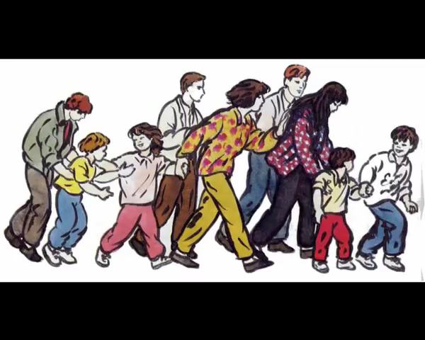

Slide 3
Alleluia alleluia oggi è festa con te, Gesù
Tu sei con noi, gioia ci dai, alleluia alleluia

Slide 4
Nella tua casa siamo venuti per incontrarti, a te cantiamo la nostra lode, gloria al tuo nome

Slide 5
Un canto che esprime la nostra gioia, una gioia che ci deve accompagnare durante tutto questo nostro cammino che ci porterà all’incontro con gesu’

Slide 6
Il segno della croce

Slide 8
La fronte: ci si rivolge al padre affinchè illumini la nostra mente

Slide 9
Il cuore: ci si rivolge al figlio chiedendo di insegnarci ad amare tutti, come lui ha fatto con noi morendo in croce

Slide 10
Le spalle: chiediamo allo spirito santo di darci il dono di comprendere la parola di gesu’ e la forza di viverla

Slide 11


Slide 12
